Slide 1
WAP GAME TEAM 2

Slide 2
INDEX
1.
시작 발표 내용 정리
2.
흐름도
3.
코드
4.
개발 일정

Slide 3
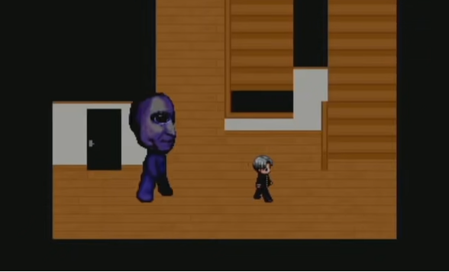
1
시작 발표 내용 정리
2D 탑다운 공포게임

Slide 4
1
시놉시스
한창 수능 준비에 매진인 고3인 김군은 학교 야자 시간에
열심히 공부를 하다가 깜빡 잠이 들었는데, 깨어나 보니
주변에 아무도 없고 교문은 닫혀 있다!
거기에 알 수 없는 누군가가 김군을 찾아서
자꾸 쫓아오는 것 같다.
김군은 과연 이 괴이한 학교에서 무사히 탈출 할 수 있을 것인가?

Slide 5
2
흐름도
타이틀
뉴 게임
이어하기
중간 저장 및
다음 목표
개요 및 조작법
목표 해결
인 게임
죽음
탈출 및 엔딩

Slide 6
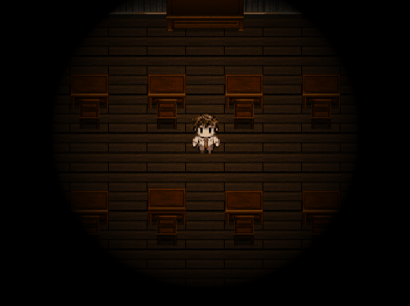
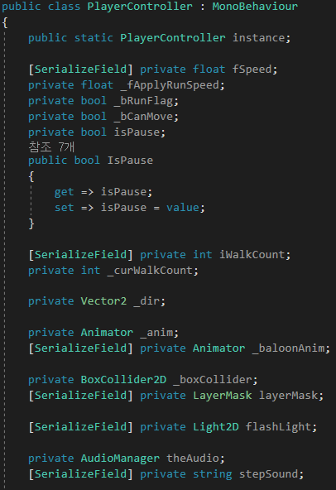
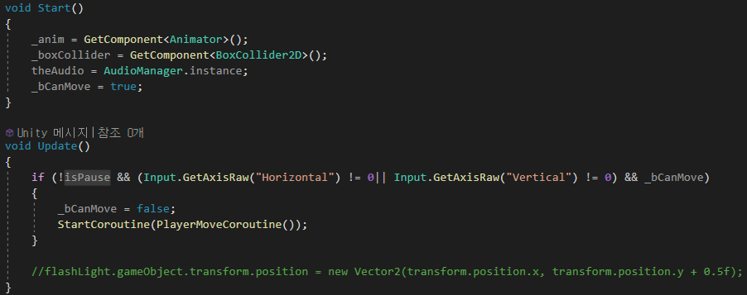
3
플레이어 움직임

Slide 7
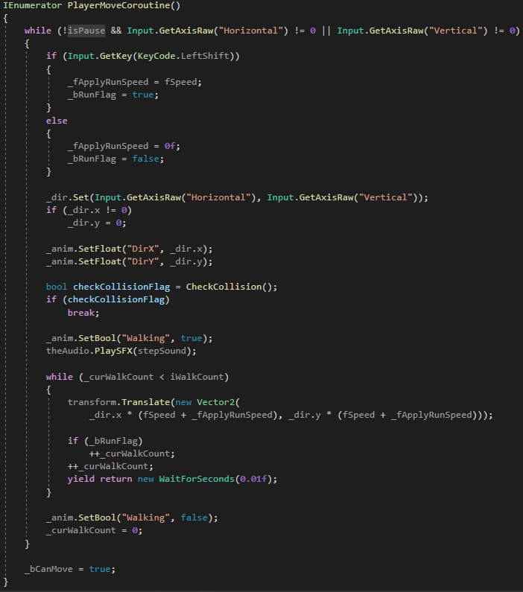
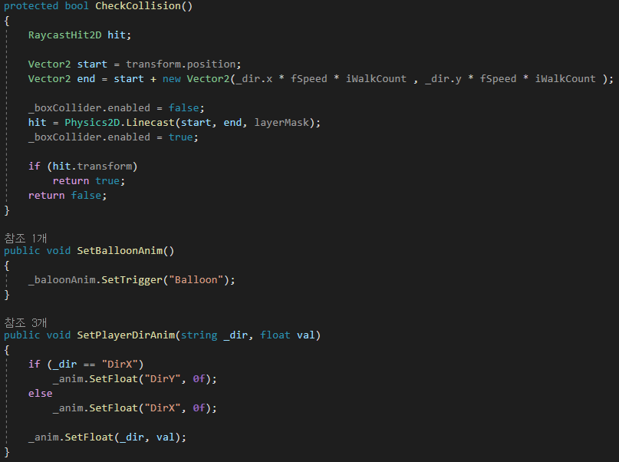
3
플레이어 움직임

Slide 8
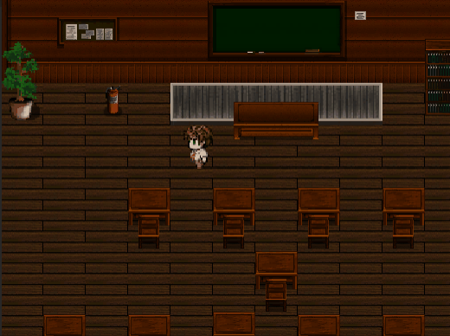
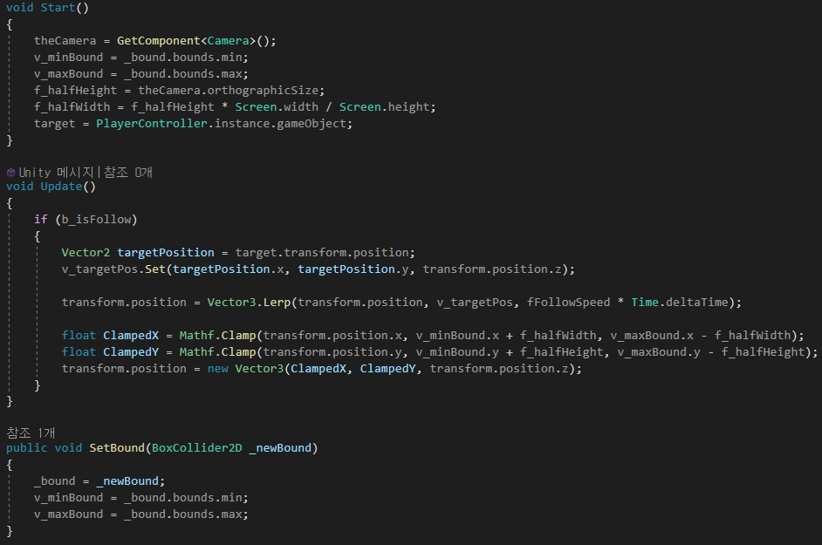
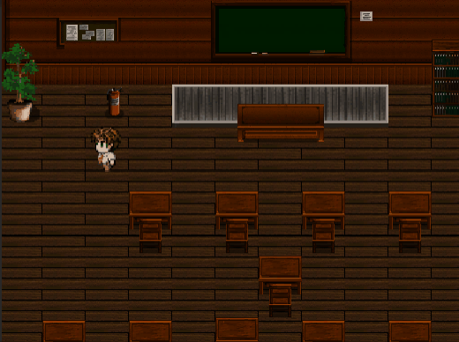
3
카메라 로직

Slide 9
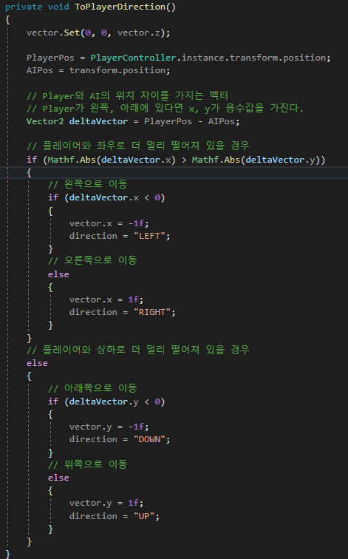
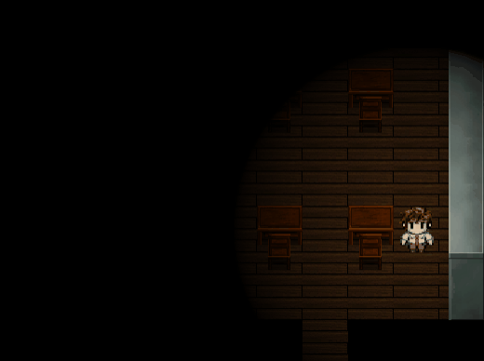
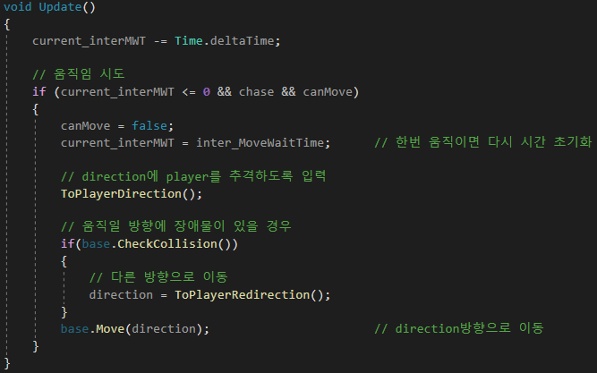
3
AIController

Slide 10
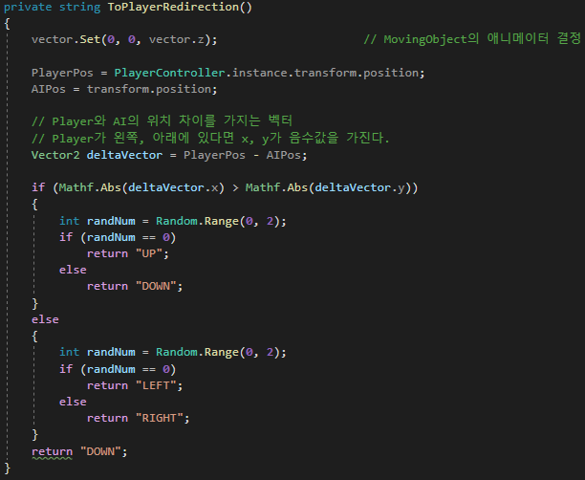
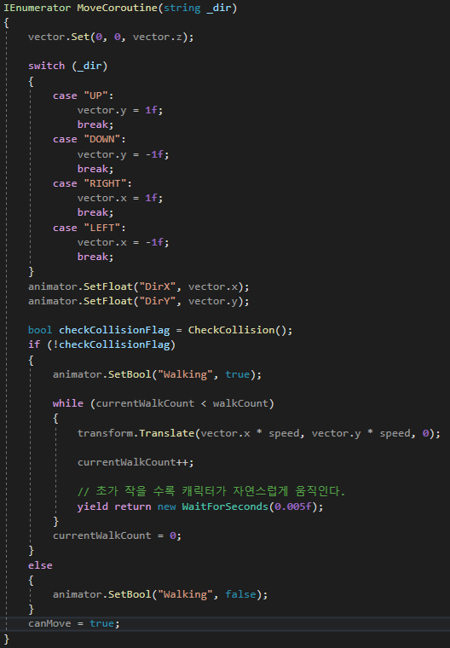
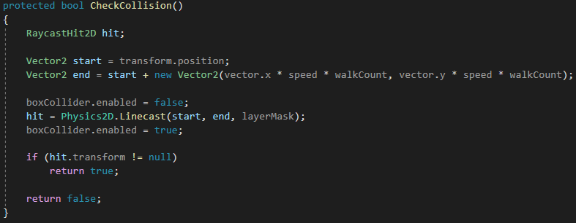

Slide 11
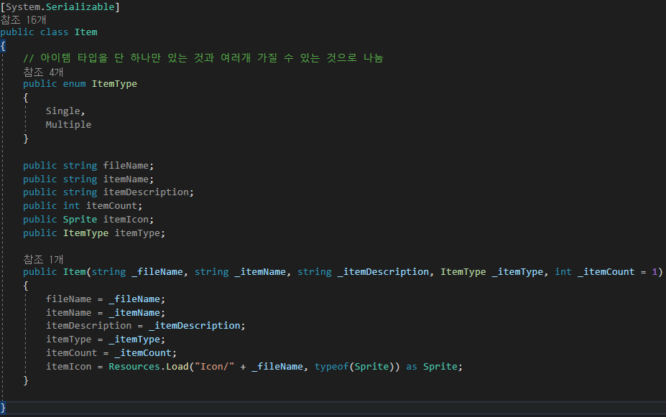
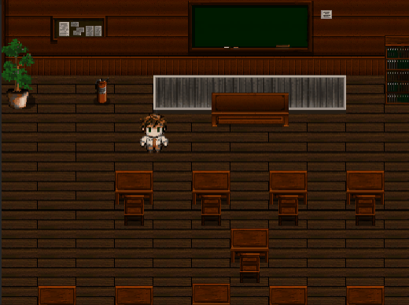
3
Menu & Inventory

Slide 12
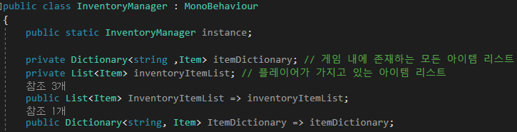
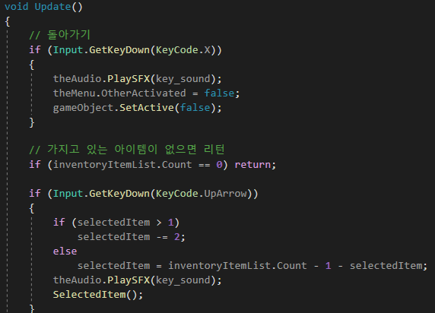
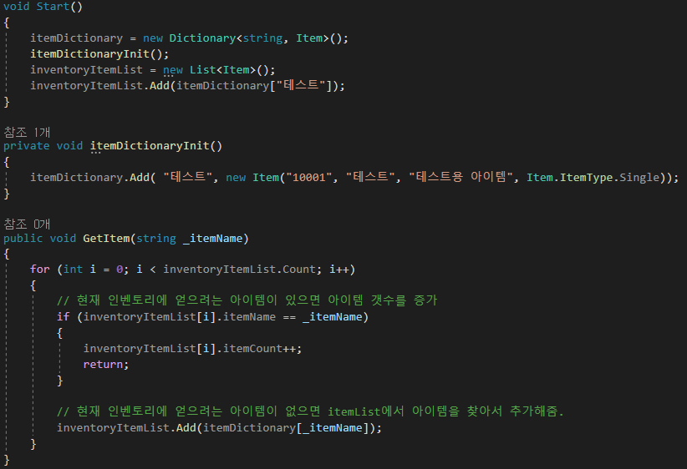
3
Menu & Inventory

Slide 13
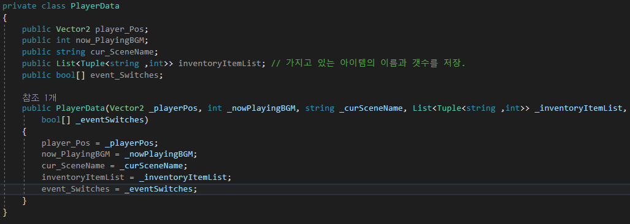
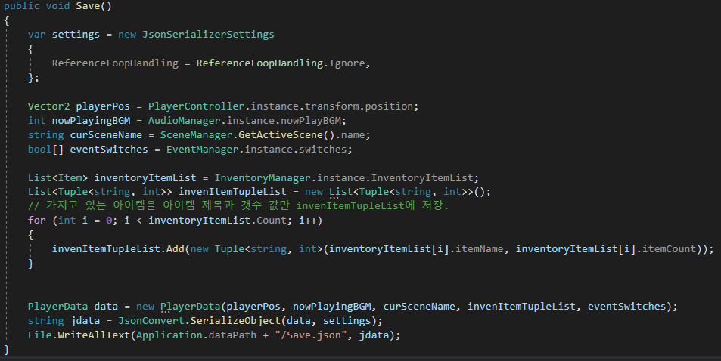
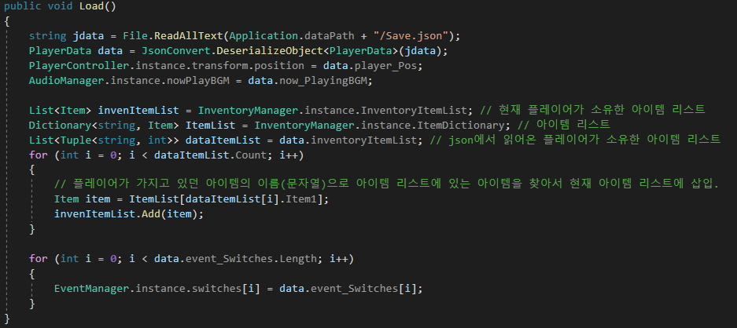
3
Save & Load

Slide 14
4
개발 일정
 | 11/5 ~ 11/11 | 11/12 ~ 11/18 | 11/19 ~ 11/25 | 11/26 ~ 12/2
총괄 | 심재욱, 정진교
씬, 이벤트 작업 | 김민석, 김의준, 윤성원, 심재욱, 정진교
추가 모듈 작성 | 심재욱, 정진교, 윤성원

Slide 15
감사합니다 : )

